Slide 1


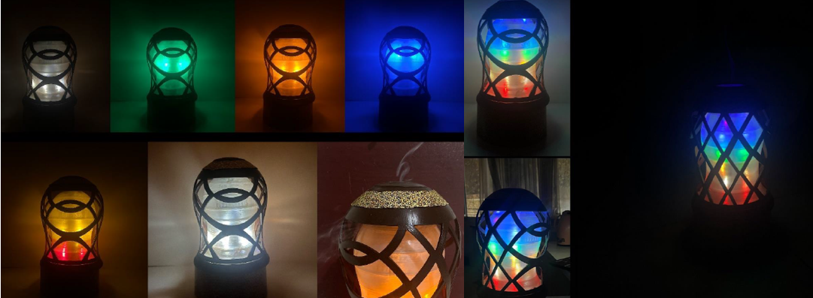
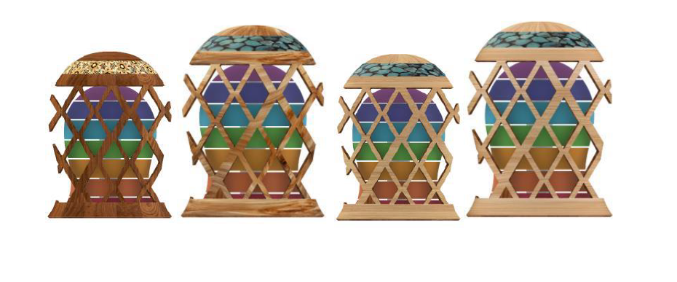
Code:1516
طراحی مفهومی محصول خانگی نوین مبتنی بر اصول مراقبت حمایتی و تسکینی برای ارتقاء آرامش و امید در بانوان شاغل
پایان ساعت کار
مریم شیروی (1)*، شادی خیراندیش (2)
(1) دانش‌آموخته کارشناسی ارشد طراحی صنعتی، گروه طراحی صنعتی، دانشکده هنر، دانشگاه الزهرا، تهران، ایران
(2) استادیار گروه طراحی صنعتی، دانشکده هنر، دانشگاه الزهرا، تهران، ایران
* نویسنده مسئول: maryamshiravi76@gmail.com
نورام
نور · صدا · رایحه
مکث و آرامش
نتیجه گیری
یافته ها
مقدمه
«نورام» با ترکیب نور، صدا و رایحه‌ی قابل‌تنظیم، اصول حمایت، آسایش، اختیار و فردمحوری را به ویژگی‌های ملموس محصول تبدیل می‌کند.
با ایجاد مرحله گذار میان کار و استراحت، زمینه‌ای برای تجربه آرامش فراهم می‌شود.
«نورام» محصولی غیرپزشکی است؛ افزایش امید، کاهش اضطراب و بهبود خواب فرضیه‌های مطالعات آینده‌اند، نه نتایج اثبات‌شده.
گام بعد: ساخت نمونه اولیه و مطالعه تجربی با ابزارهای معتبر.
مفهوم پیشنهادی: «نورام»
یافته‌های پژوهش پایه
نور کنترل‌شده، رنگ‌های ملایم، فرم آرام، سهولت استفاده و هماهنگی با فضای خانه در تجربه مطلوب کاربران مهم بودند [2].
محصول خانگی می‌تواند از یک وسیله کاربردی به عنصری در تجربه آرامش تبدیل شود.
بانوان شاغل به‌دلیل نقش‌های هم‌زمان شغلی، خانوادگی و فردی، فرصت محدودی برای بازیابی روانی پس از کار دارند [1].
خانه می‌تواند فضایی برای توقف و بازگشت به آرامش باشد.
اصول مراقبت حمایتی و تسکینی (حمایت، آسایش، اختیار، توجه به ترجیحات فردی) تنها منبع الهام طراحی است، نه روشی درمانی [3].
هدف: ارائه مفهوم یک محصول خانگی برای آرامش و زمینه‌سازی تجربه امید
سامانه نورپردازی
نور LED با شدت و حالت قابل‌تنظیم
۱
سامانه صوتی
صداهای آرام طبیعت
۲
جدول ۱. اصول مراقبتی و ویژگی‌های محصول
واحد محرک بویایی
رایحه به انتخاب و ترجیح کاربر
اصل | معیار طراحی | ویژگی محصول
حمایت | سادگی و پیش‌بینی‌پذیری | حالت‌های آماده، حداقل تعامل
آسایش | کیفیت حسی مناسب | نور ملایم، صدای طبیعت، فرم آرام
اختیار کاربر | امکان تنظیم محرک‌ها | تنظیم دستی نور، صدا و بو
ترجیحات فردی | شخصی‌سازی تجربه | انتخاب صدا، حالت نور و رایحه
۳
روش ها
رفرنس ها
سه حالت اصلی؛ با امکان تنظیم دستی
پژوهش کاربردی و طراحی‌محور [2]
1. Muis M, et al. Multiple role conflicts and work stress on the work performance of female employees. Gac Sanit. 2021;35(S1):S90-33.
2. Shiravi M. Designing a home product to enhance the sense of relaxation in working women [master’s thesis]. Alzahra University; 2025
3. World Health Organization. Palliative care [Internet]. Geneva: WHO; 2020
آمادگی خواب
آرامش
بازگشت از کار
ارائه
توسعه
تعریف
کشف
مدل الماس دوقلو: مطالعه کتابخانه‌ای و میدانی، سه مفهوم اولیه و انتخاب آباژور رومیزی [2]
ارزیابی نمونه اولیه توسط ۸ بانوی شاغل [2]
بازخوانی یافته‌ها با چهار اصل مراقبتی و تبدیل آن‌ها به مفهوم «نورام»

